Slide 2
8-bo‘lim:
SO‘ZNI TOPIB ISHLATING
Mavzu: Yaxshilik ortidan yaxshilik keladi
(ertakni tinglang!)
166-dars

Slide 3
Mavzu: Yaxshilik ortidan yaxshilik keladi
(ertakni tinglang!)

Slide 4
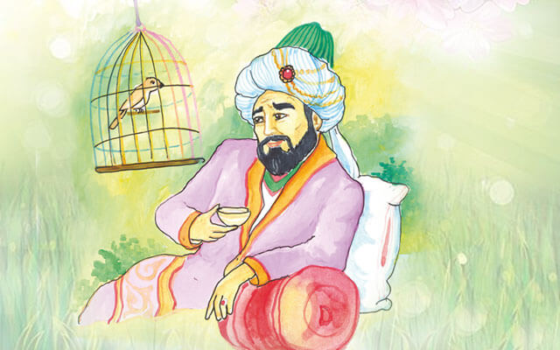
Savollarga javob bering.
1
Xorazm yurtida qanday tanlov o‘tkazishibdi?
Xorazm yurtida
“Eng chiroyli so‘z aytish” tanlovi o‘tkazishibdi.

Slide 5
Savollarga javob bering.
Dehqon yigit nima uchun tanlovda qatnashishni istabdi?
2
Dehqon yigit tanlovda qatnashib yutsa,
qo‘sh ho‘kiz
so‘rashni istabdi

Slide 6
Savollarga javob bering.
Nima deb o‘ylaysiz, dehqon yigit nima uchun uy,
oziq-ovqat, kiyim-kechak yoki ot-arava emas,
aynan qo‘sh ho‘kiz olishni niyat qildi?
3
Siz nima so‘ragan bo‘lardingiz?

Slide 7
Savollarga javob bering.
Yomonlik haqida aytilgan gap bilan yaxshilik haqida
aytilgan gapning mazmuni bitta edimi?
4
Sizningcha qanday?

Slide 8
Savollarga javob bering.
5
Podshoh dehqon yigitni nima uchun taqdirladi?
„Yomonlik“ deyishi bilan negadir qalbim muzlab ketgandek bo‘ldi. Yaxshilik degan so‘zni aytishi bilan qalbimdagi muz erib
ketgandek bo‘ldi.
Podshoh to‘g‘ri so‘zni, chiroyli so‘zni yoqimli qilib aytgani uchun dehqon yigitni taqdirladi.

Slide 9
Daftardagi mashqni bajaring.
Quyidagi so ‘zlarga mos keluvchi ma’noni
topib, moslashtiring.
qo‘sh
yuqori nuqta
avj
ikkita
saf
nima
ho‘kiz
ayonlar
qator
ne
amaldorlar

Slide 10
Bugungi dars haqida
oila a’zolaringiz bilan suhbatlashing.

